Slide 1
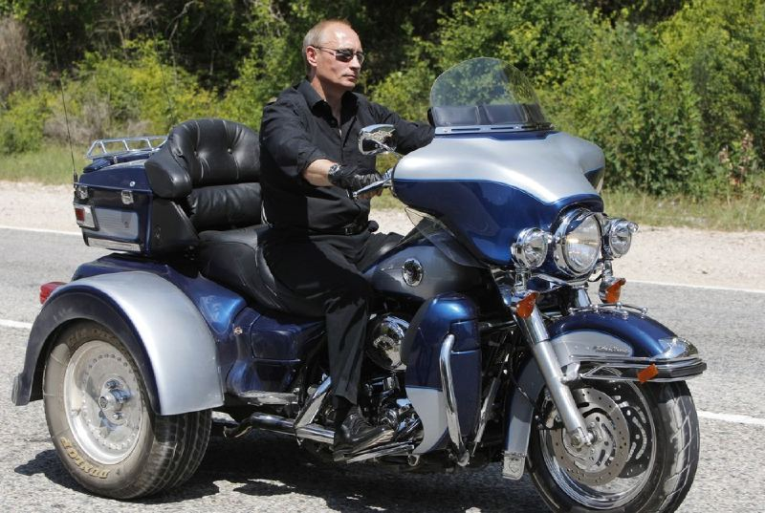
Владимир Владимирович Путин

Slide 2
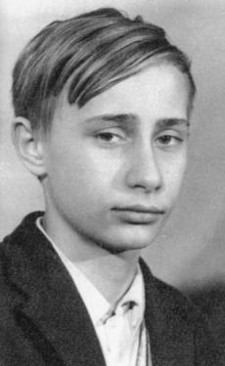
Родился 7 октября 1952 в Ленинграде. Согласно собственному ответу во время переписи населения, русский по национальной принадлежности. Отец Путина, Владимир Спиридонович Путин (23.02.1911 — 02.08.1999) — участник ВОВ (боец 330-го стрелкового полка 86-й дивизии Красной армии, воевал, защищая Невский пятачок, был тяжело ранен), до войны служил на подводном флоте ,после войны мастер на заводе им. Егорова. Мать, Мария Ивановна Шеломова (1911—1998), также работала на заводе, пережила блокаду Ленинграда. Его дед, Спиридон Иванович Путин, был известным поваром, готовившим для высших партийных и государственных чинов; ему приходилось готовить для Ленина и Сталин. Владимир был третьим сыном в семье — двое старших братьев, родившихся ещё в тридцатые годы, умерли в детстве. В 2012 году стало известно, что одного из братьев звали Виктором, родился он в 1940 году и умер в 1942 от дифтерита. Похоронен на Пискарёвском кладбище. Второго брата звали Алик (Альберт), и он умер ещё до войны.
Семья Путиных жила в коммунальной квартире в Басковом переулке (д. 12) в Ленинграде. Уже став президентом, Путин рассказывал, что ещё с детства он увлекался советскими фильмами о разведчиках и мечтал работать в органах государственной безопасности.
В 1960—1965 годах Владимир Путин учился в школе-восьмилетке № 193. После поступил в среднюю школу № 281 (спецшкола с химическим уклоном на базе технологического института), которую он окончил в 1970 году. В 1970—1975 годах учился на международном отделении юридического факультета Ленинградского государственного университета имени Жданова (ЛГУ). В ЛГУ вступил в КПСС. Из этой запрещённой в 1991 году партии не выходил .Во время учёбы впервые встретил Анатолия Собчака, в то время доцента ЛГУ. Тема диплома — «Принцип наиболее благоприятствуемой нации» (науч. рук. Галенская, Людмила Никифоровна, кафедра международного права)

Slide 3
Внутренняя политика:
Первой крупной реформой в конституционно-политической системе страны было осуществлённое в августе 2000 года изменение порядка формирования Совета Федерации, в результате которого губернаторы и главы законодательной власти регионов, до того бывшие членами СФ по должности, были заменены назначенными представителями; последние должны работать в СФ на постоянной и профессиональной основе (при этом одного из них назначает губернатор, а второго — законодательный орган региона). В качестве некоторой компенсации утерянных губернаторами лоббистских возможностей был создан совещательный орган —Государственный совет.
Через несколько дней после террористического акта в Беслане в сентябре 2004 года В. В. Путин объявил о намерении отменить выборы глав регионов, мотивировав этот шаг целью усиления борьбы с терроризмом. Согласно одному из опросов ВЦИОМ, это было осуществлено вопреки мнению 48 % опрошенных Также был осуществлён переход к выборам депутатов Государственной Думы исключительно по партийным спискам. Территориальное представительство в Государственной думе было упразднено, половина членов Совета Федерации стали назначаться губернаторами, в свою очередь назначаемыми президентом.
В декабре 2003 года по итогам выборов в Государственную Думу большинство мест получила пропрезидентская партия «Единая Россия» (при этом Борис Грызлов стал Председателем Госдумы). Второе, третье и четвёртое места заняли КПРФ, ЛДПР и блок «Родина», соответственно. Победив на выборах и приняв в свой состав большинство независимых депутатов, прошедших по одномандатным округам, всех депутатов от Народной партии и «перебежчиков» из других партий, «Единая Россия» получила конституционное большинство, что позволило ей не считаться с мнением оппозиционных партий.
Весной 2005 был принят закон о выборах в Госдуму исключительно по партийным спискам. Затем Госдума приняла поправки к федеральному законодательству, позволяющие партии, победившей на выборах в региональный парламент, предлагать Президенту России свою кандидатуру на губернаторский пост. В подавляющем большинстве регионов это право принадлежит «Единой России». Массовый характер принял процесс вступления губернаторов в партию власти. На начало 2007 членами партии являлись 70 из 86 руководителей российских регионов. Членами «Единой России» являются также топ-менеджеры крупных промышленных предприятий, руководители государственных вузов и их структурных подразделений, высшие чиновники федеральных и региональных органов власти.
Для кадровой политики Администрации Президента при Владимире Путине было характерно назначение на ответственные посты многочисленных бывших соучеников Путина по университету, сослуживцев по ГДР, коллег по работе в бывшем Ленинграде — и вообще представителей «петербургской команды».
В феврале 2006 года заместителем руководителя администрации президента РФ В. Ю. Сурковым была выдвинута концепция суверенной демократии, которая в интерпретации её автора заключается в том, что политика Президента должна в первую очередь пользоваться поддержкой большинства населения в самой России; такая поддержка большинства и составляет главный принцип демократического общества.

Slide 4
Внешняя политика:
В июне 2000 г. указом Путина была утверждена «Концепция внешней политики Российской Федерации». Согласно этому документу, основными целями внешней политики страны являются: обеспечение надёжной безопасности страны, воздействие на общемировые процессы в целях формирования стабильного, справедливого и демократического миропорядка, создание благоприятных внешних условий для поступательного развития России, формирование пояса добрососедства по периметру российских границ, поиск согласия и совпадающих интересов с зарубежными странами и межгосударственными объединениями в процессе решения задач, определяемых национальными приоритетами России, защита прав и интересов российских граждан и соотечественников за рубежом, содействие позитивному восприятию Российской Федерации в мире.
В 2000—2007 Путин принимал участие в саммитах «Группы восьми» («Большая восьмёрка») на Окинаве (Япония, 2000), в Генуе (Италия, 2001[), Кананаскисе (Канада, 2002), Эвиане (Франция, 2003), Си-Айленде (США, 2004), Глениглсе (Великобритания,2005[ Санкт-Петербурге (Россия, 2006) и Хайлигендамме (Германия, 2007). 6—8 сентября 2000 Путин участвовал в Саммите тысячелетия (официальное название «ООН в XXI веке») в Нью-Йорке. В июне 2001 Путин первый раз встретился с Президентом США Джорджем Бушем (младшим) в столице Словении Любляне.
В ходе президентских выборов на Украине в конце 2004 российские власти поддерживали Виктора Януковича — кандидата от Партии регионов Украины, выступавшей за экономическое сотрудничество с Россией в рамках Единого экономического пространства (ЕЭП) и придание русскому языку статуса второго государственного.
Почтовая марка Азербайджана, посвящённая рабочему визиту Владимира Путина в Баку 9 — 10 января 2001 года (2001, 1000 манат)
14 октября 2004, в ходе визита в Пекин, Путин подписал договор о передаче КНР острова Тарабарова и половины Большого Уссурийского острова (всего 337 км²); при этом был начат процесс демаркации границы в данном спорном районе. Территория спорных островов была поделена между двумя странами.
25 апреля 2005 в Послании Федеральному Собранию Путин назвал крушение СССР крупнейшей геополитической катастрофой и призвал общество к консолидации в деле обустройства новой демократической России. 9 мая 2005 в ходе торжеств по случаю 60-летия Победы в Великой Отечественной войне Путин и другие мировые лидеры призвали к борьбе с нацизмом XXI века —терроризмом и поблагодарили победителей фашизма. В сентябре 2005 Путин участвовал в юбилейных торжествах по случаю 60-летия ООН. В 2006 году Россия председательствовала в «Группе восьми» («Большая восьмёрка»). 7 июня 2007 года Путин подписал федеральный закон № 99 «О ратификации соглашения между государствами — участниками Североатлантического договора и другими государствами, участвующими в программе „Партнёрство ради мира“, о статусе Сил от 19 июня 1995 года и Дополнительного протокола к нему», который некоторые сочли «открывающим границы для натовских солдат». Ряд деятелей и организаций ставят в вину Путину имевшее по их мнению место ослабление геополитических позиций России, передачу половины спорных островов Китаю, низкие темпы модернизации армии, закрытие некоторых военных баз.
Издание Коммерсант, со ссылкой на анонимный источник «в делегации одной из стран НАТО» утверждает, что В. Путин говорил Дж. Бушу во время встречи «Россия-НАТО» в Сочи 5 апреля 2008 года: «Ты же понимаешь, Джордж, что Украина — это даже не государство! Что такое Украина? Малая часть её территории — это Восточная Европа, а значительная часть подарена нами!»

